Slide 1

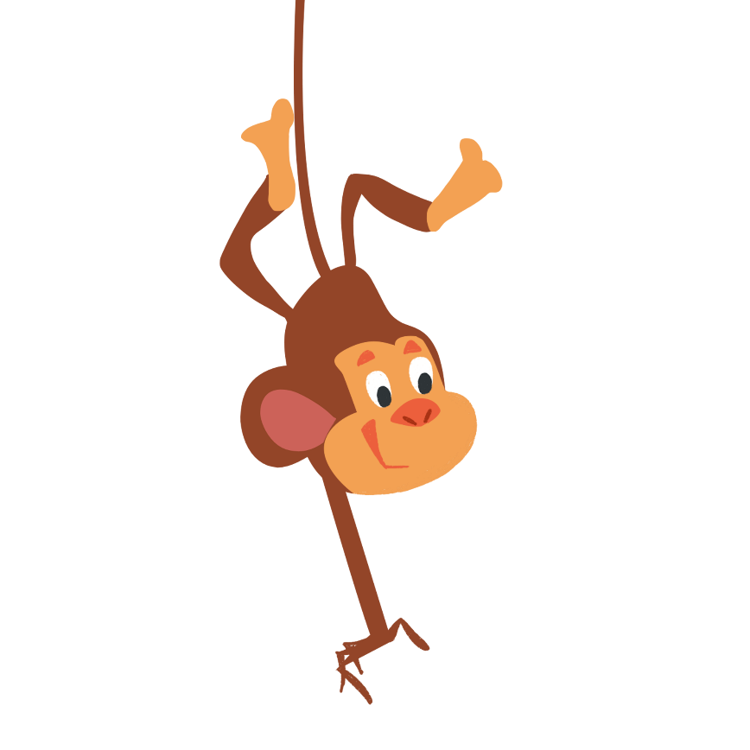








Slide 2

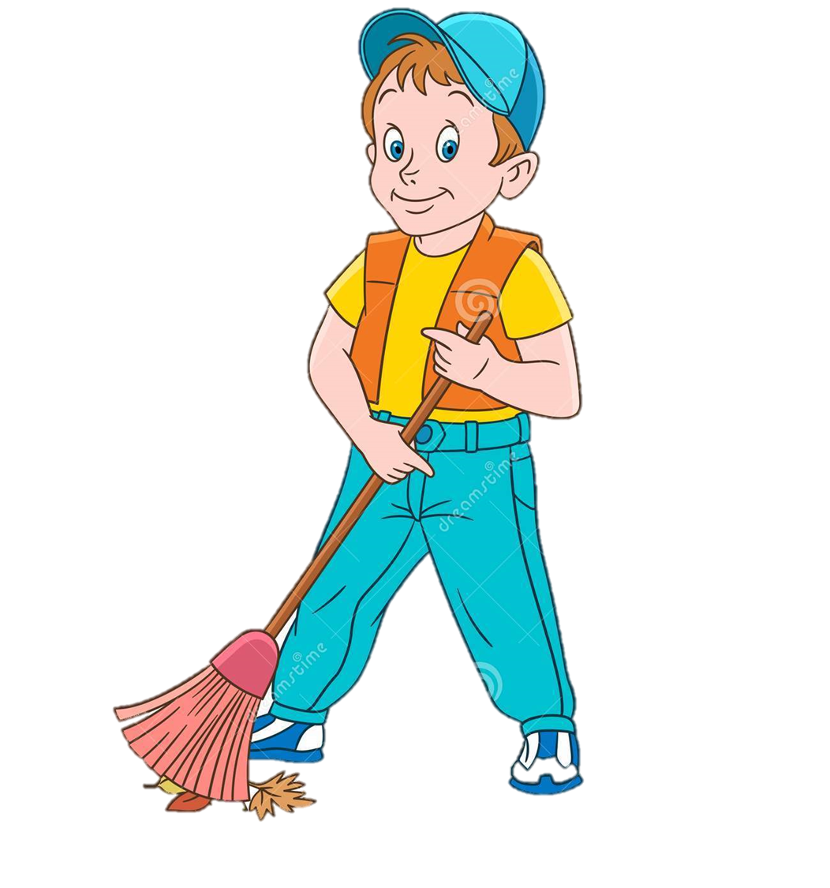

GAME THỬ TÀI
CÙNG DỌN DẸP ĐƯỜNG PHỐ

Slide 3
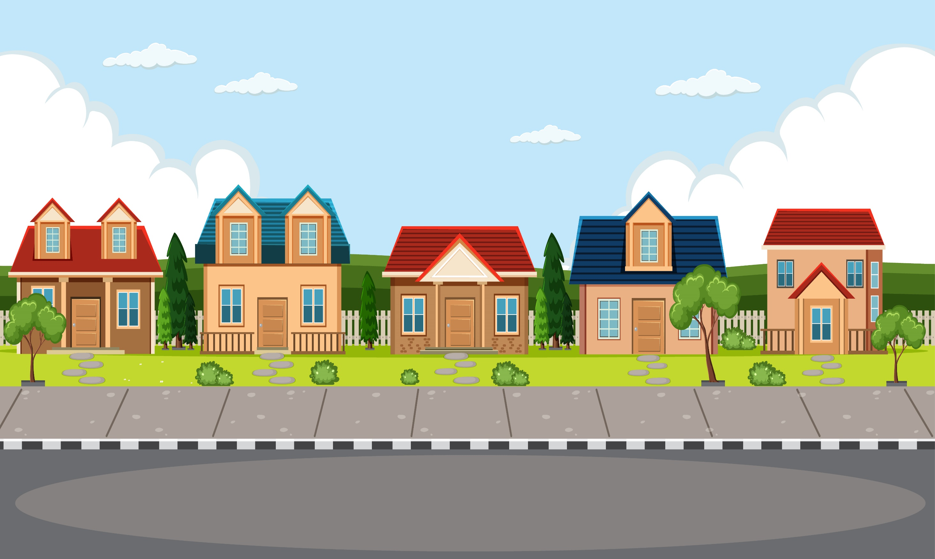







Notes:
Nhấp vào các rác để đến câu hỏi, sau khi dọn xong, GV khen HS rồi nhấp vào cổ 3 lá để tới kết luận
HS được chọn loại rác tuỳ ý

Slide 4



Em hãy nêu tên các hình đã học ?
Hình chữ nhật, hình vuông, hình tam giác, hình bình hành, hình thoi, hình thang, hình tròn.
Notes:
Nhấp vào AB để kiểm tra kết quả
Nhấp vào cỏ ba lá để quay lại dọn rác

Slide 5
Thế nào là đường cao hình tam giác?
Là đoạn vuông góc kẻ từ một đỉnh đến đường thẳng chứa cạnh đối diện của tam giác đó.
Notes:
Nhấp vào AB để kiểm tra kết quả
Nhấp vào cỏ ba lá để quay lại dọn rác

Slide 6
Hình bình hành và hình thoi giống nhau và khác nhau như thế nào?
Giống nhau: Đều có 4 cạnh, 2 cặp cạnh đối diện song song với nhau.
Khác nhau: Hình bình hành có 1 cặp đối diện bằng nhau còn hình thoi có 4 cạnh đều bằng nhau.
Notes:
GV click vào chữ A hoặc B để kiểm tra đáp án.

Slide 7

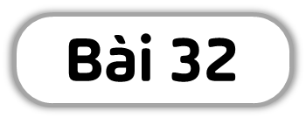



Thứ ... ngày ... tháng ... năm

Slide 8
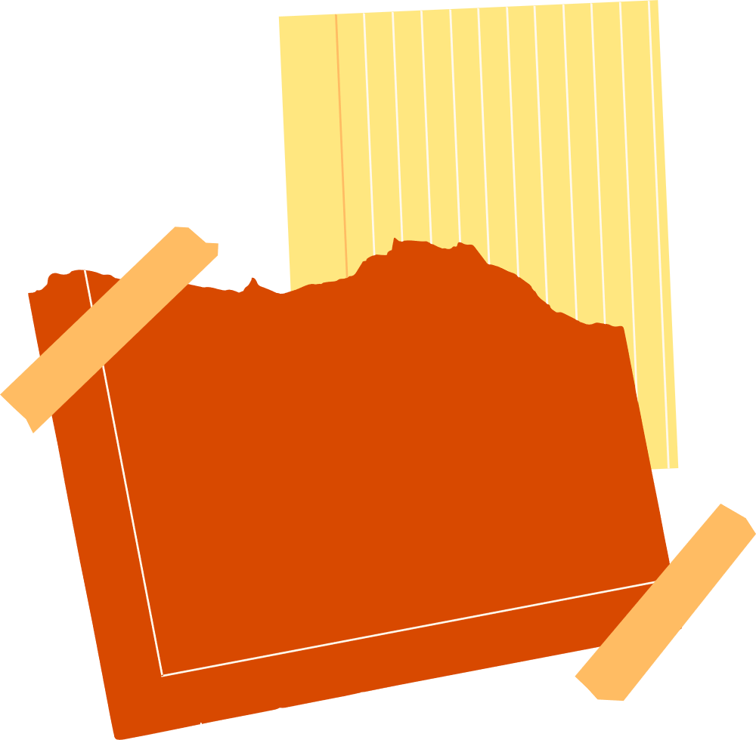

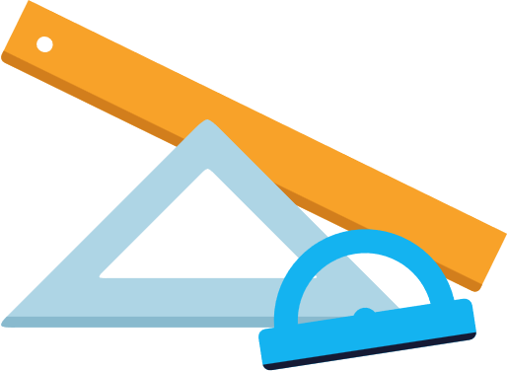









1
Nhận dạng được một số hình phẳng đã học.
Xác định được đây và đường cao của hình tam giác, hình thang.
2
Vẽ được một số hình phẳng theo mẫu trên lưới ô vuông.
3
4
Xác định được tâm, bán kính của hình tròn.

Slide 9


Slide 10

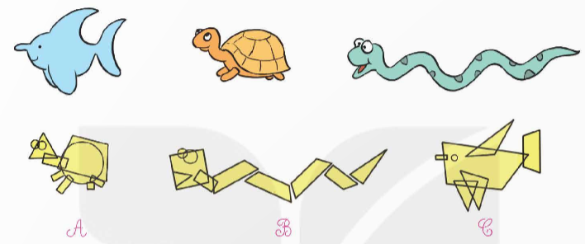
Rô-bốt phác họa một số nhân vật bằng các hình cơ bản như dưới đây.
1
Con rùa
Con cá
Con rắn
a) Xác định hình phác họa phù hợp với mỗi nhân vật.

Slide 11
b) Kể tên các hình cơ bản được sử dụng trong mỗi hình phác họa.
- Con rùa: hình tròn, hình thang, hình chữ nhật, hình tam giác, hình vuông
- Con rắn: hình vuông, hình tròn, hình tam giác, hình thang, hình chữ nhật.
- Con cá: hình thang, hình tam giác, hình tròn, hình chữ nhật,

Slide 12
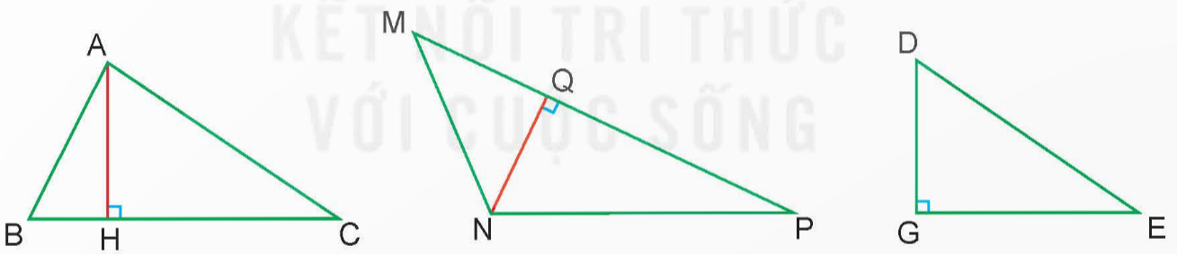
2
Hãy chỉ ra đáy và đường cao tương ứng trong mỗi hình tam giác dưới đây.
Hình | Đáy | Đường cao
ABC | BC | AH
MNP | MP | NQ
GDE | GE | DG

Slide 13
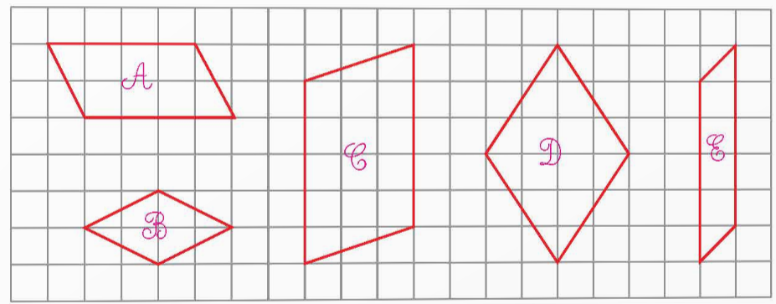
3
a) Vẽ các hình bình hành và các hình thoi (theo mẫu).
b) Tô màu xanh vào các hình bình hành đã vẽ.

Slide 14


Slide 15
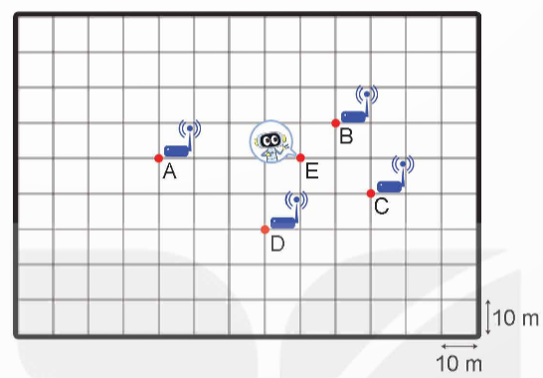
4
Mỗi bộ phát sóng có thể truyền sóng trong một khu vực như sau:
Hình tròn tâm A bán kính 30 m; Hình tròn tâm B bán kính 20 m;
Hình tròn tâm C bán kính 20 m; Hình tròn tâm D bán kính 20 m.
Hỏi Rô-bốt đứng ở vị trí E có thể nhận được sóng từ bộ phát sóng nào?

Slide 17
AE = 40 m nên Rô-bốt không nhận được sóng từ A.
BE < 20 m nên Rô-bốt nhận được sóng từ B.
CE > 20 m nên Rô-bốt không nhận được sóng từ C.
DE > 20 m nên Rô-bốt không nhận được sóng từ D.

Slide 18



